Slide 1
实验14 人体脑电图描记
实验15 人体反应时测定
实验16 盲点的测定（选）
实验17 声音的传导途径（选）

Slide 2
实验14 人体脑电图描记
I 基本实验原理
脑电图：
大脑皮层神经元在未受到明显刺激的状态下，存在着持续不断的电活动，这些电活动表现为不同频率、幅值和波形的电位变化，称为自发性脑电波。
借助于放在头皮上的引导电极，经过放大后，脑电图仪将这种自发性脑电波记录下来，所描记的图形称为脑电图。
他们是一些有规律的波形，根据其频率和幅度的不同将脑电波分为α波、β波、θ波和δ波。
Notes:
诱发电位是在外周感觉系统或脑的某一部位受刺激的条件下，在大脑皮层的某一局限部位引导出来的电位变化。皮层诱发电位主要反映感觉系统在大脑皮层的功能定位，而脑电图反映在没有收到特定刺激的条件下大脑皮层的电活动状况。

Slide 3
正常脑电图各波形的特征、常见部位和出现条件
脑电波 | 频率（Hz） | 波幅（μV） | 常见部位 | 出现条件
α | 8~13 | 10~100 | 枕叶、顶叶 | 成人安静、闭眼、清醒
β | 14~30 | 5~25 | 额叶、顶叶 | 成人活动时
θ | 4~7 | 20~100 | 颞叶、顶叶 | 少年正常脑电
δ | 0.5~3 | 20~200 | 颞叶、顶叶 | 婴幼儿正常脑电、或成人熟睡

Slide 4
α指数（α波占全部脑波百分比，安静、闭目时为75%）可以作为情绪表现的指标，情绪稳定而思维广博的人，α指数较高，情绪不稳定而狭隘偏激的人α指数则甚低。
年龄越小，快波越少，而慢波越多，且伴有基线不稳；年龄越大，则快波越多，而慢波越少。但是，在50岁以后，慢波又继续回升，且伴有不同程度的频率慢波化。
受到意识活动、情绪表现以及思维能力等精神因素的影响时，脑电波也会出现明显的波形改变。
Notes:
正常的脑电波与年龄、智力、思维、情绪等都有密切关系，
脑电双频指数是目前以脑电来判断镇静水平和监测麻醉深度的较为准确的一种方法。
测谎仪？

Slide 5
β波不受睁、闭眼的影响。
在睁眼视物、情绪紧张、焦虑不安、惊疑恐惧或服用安定等药物时，β波活动急剧增多。
β活动也与人的某些心理品质有关。
β节律优势的人常表现为：精神紧张、情绪不稳、感情强烈、易于冲动、固执己见、不受约束、善于独立的执行任务；长于抽象思维、喜欢依靠“推理”解决问题，还表现出持久力差、易于疲劳的特点。

Slide 6
脑电图的引导：
单极导联法：
活动电极置于头皮上，无关电极置于耳垂。
双极导联法：
两个活动电极置于头皮不同部位，不使用无关电极。
临床应用：
脑电图是癫痫诊断的重要依据；
对区别脑部器质性或功能性病变和弥漫性或局限性损害以及脑炎、中毒性和代谢性等引起的脑病等的诊断均有辅助诊断价值；
还可以用于监测睡眠障碍、新生儿的围产期异常等。
Notes:
小臂部位为接地电极

Slide 7
II 实验目的
学习用单极导联引导脑电图的方法
观察情绪和声光刺激对脑电波的影响
III 实验对象与器材
受试者（人）
RM6240E型多道生理信号采集处理系统（人体机能实验系统），电极糊（或生理盐水），医用酒精，棉球，电极固定帽，浓盐水（或浸泡电极液），电极盘（或杯），手电
Notes:
单极导联对癫痫灶定位较好，双极导联的波形、波幅失真较少。
有电极糊或生理盐水就不需要浓盐水或浸泡电极液

Slide 8
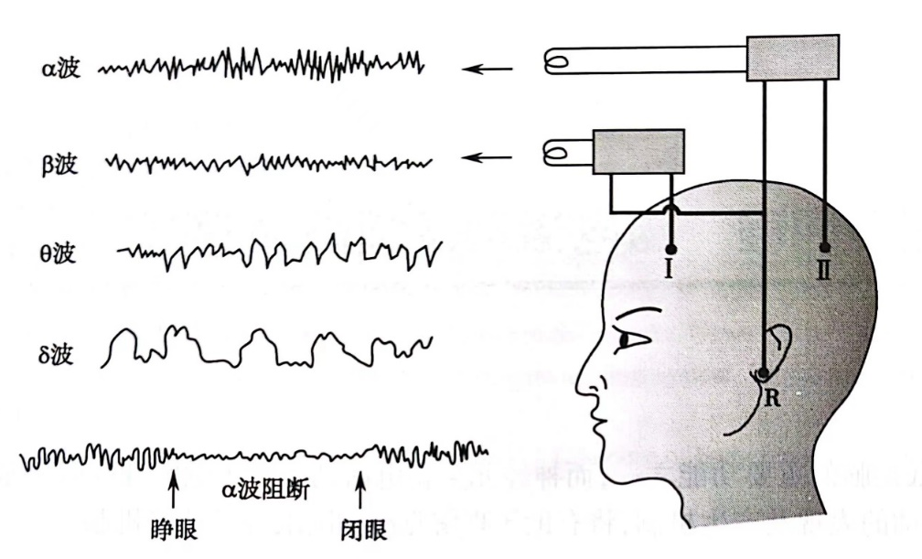
IV 实验过程
受试者呈舒适坐姿，保持清醒状态和放松姿势。用75%酒精棉球擦拭头顶（或前额）、耳垂和左小臂内侧皮肤（I导联），并涂以电极糊（或生理盐水），将盘状引导电极放置于相应部位固定，头部电极用脑电帽固定，小臂电极可以用心电肢体夹固定。
将数据线连接电极夹在盘状电极上，红色：头顶或前额，绿色：耳垂，黑色：小臂。数据线另一端与人体机能实验系统通道1相连（采用单极导联法）。
脑电图记录方法与正常脑电图波形
I、II：引导电极放置位置（分别为枕叶和颞叶）；
R：无关电极放置位置（耳部）
Notes:
静坐于舒适的靠背椅上
也可以通过“选择”——“数字滤波”——“带通”选择不同频率的波（上面的数值小，下面的数值大）来观察不同处理对某种波形的波幅和出现频率的影响.

Slide 9
打开系统软件，选择人体实验 -“人体脑电图描记”实验，描记一段脑电曲线，在软件工作界面左侧点“选择” → “脑电图分析”，计算各种频率脑电波的含量，注意每次波形记录时间不小于30秒。
也可以通过“选择”→“数字滤波”→“带通”选择不同频率的波（上面的数值小，下面的数值大）来观察不同处理对某种波形的波幅和出现频率的影响。

Slide 10
观察项目：
1.睁闭眼试验：
受试者安静闭目，精神、肌肉放松，记录并观察脑电波波形，计算各类脑电波含量。此时应出现α波及α节律。
令受试者睁眼，记录并观察脑电波波形，计算各类脑电波含量变化，此时应出现α波抑制现象，当重复闭目时α波马上出现，此为睁闭眼试验。每次睁闭眼3~5s，间隔5~10s。
Notes:
头靠于椅背上放松，
精神紧张、情绪不稳：β波
深挚思维或灵感思维：θ波

Slide 11
2. 情绪和声光刺激对脑电的影响：
令受试者在安静闭目情况下，接受声音刺激，记录脑电波，计算各类脑电波含量变化，观察α波是否减弱或消失。
令受试者在安静闭目情况下，心算数学题，观察记录脑电波变化。
令受试者在安静闭目情况下，对着受试者打手电筒，或用光电刺激器闪光刺激受试者，观察记录脑电图波形改变。
每次刺激5~10s，间隔5~10s。

Slide 12
V 注意事项
实验室内应保持安静，光线稍暗，室温在20℃左右。
如脑电图中α波不明显，可将引导电极移到枕部和颈后部。
受试者应精神、肌肉尽量放松，以去除肌电干扰。
电极与头皮接触应良好，保持电极间的阻抗在允许范围之内，否则会出现干扰。
VI 思考与探索
试设计实验，观察不同人的脑电图特征。
试设计方法，将脑电图的数字（频率或波幅）变化转变为图像显示。

Slide 13
实验15 人体反应时测定
I 基本实验原理
反应时：
又称反应潜伏期，指个体从接受刺激作用到开始做出外部反应之间的时间间隔。
反应时受多种因素的影响，如刺激的种类、强度及个体的练习程度、适应水平、定势、动机和情绪等。
反应时分为简单反应时、选择反应时和辨别反应时三种类型。

Slide 14
简单反应时：是指一个单一简单刺激（如光、声音）与被试者做出单一反应（按下电键或放开电键）之间的最小的延迟时间。不同感官的反应时不同，说明反应时间与所刺激的感觉通路有关。如视觉对光的反应时间长于听觉对声音的反应时间。
选择反应时：有两个（或多于两个）刺激和两个（或多于两个）反应。每个刺激都有自己独特的反应。从多个可能出现的刺激中，某一刺激的出现到做出正确反应的时间。
辨别反应时：也有两个（或多于两个）刺激。经过辨别对某一特定刺激做出正确反应的时间。
反应时在心理学、体育运动、长途运输司机等领域或职业中常作为重要的检测指标。

Slide 15
II 实验目的
学习视觉与听觉简单反应时的测定方法
比较两种简单反应时的差别
学习测定视觉辨别反应时的方法
了解辨别反应时不同于简单反应时的特点
III 实验对象与器材
受试者（人）、RM6240E 型多道生理信号采集处理系统、反应时刺激器、隔音耳塞

Slide 16
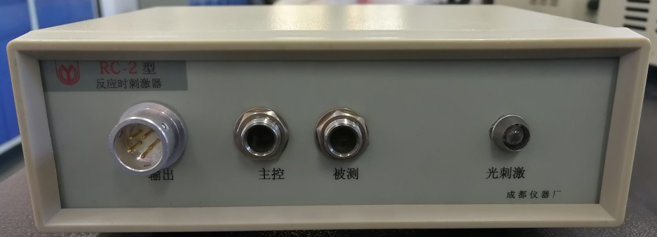
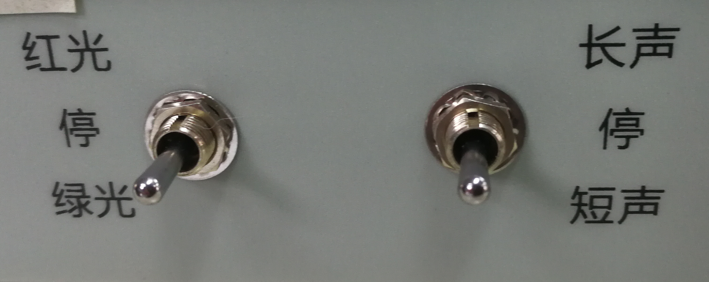
IV 实验过程
1. 简单反应时的测定：
接通仪器电源，反应时刺激器接1通道，主控（检查者）和被测（受试者）控制器分别与反应时刺激器相连。检查者拨动信号发生开关，在光或声刺激呈现的同时，计时器立即进行计时。受试者按压控制器按钮，停止计时。
正面
背面
反应时刺激器

Slide 17
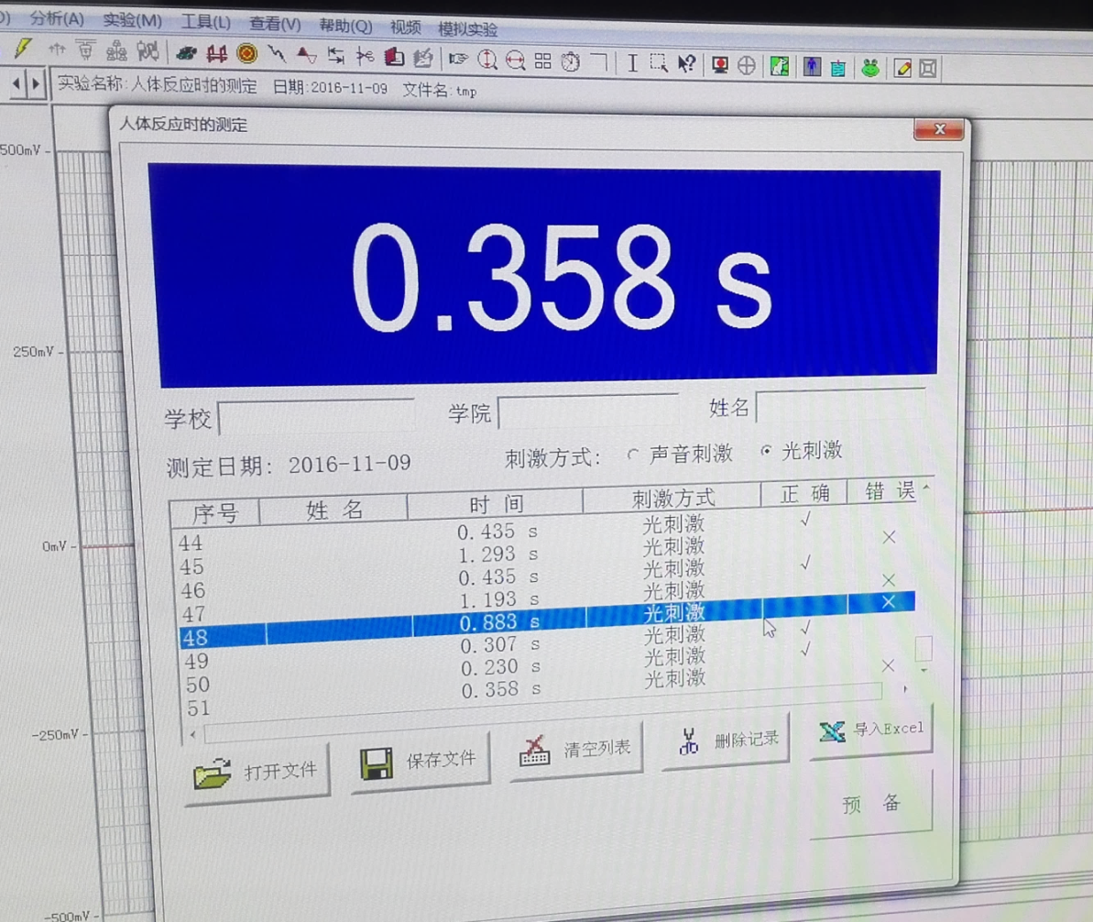
打开软件，选择“人体反应时的测定”实验，在控制界面选择刺激方式。
o正确 o错误
人体反应时工作界面

Slide 18
练习操作：
刺激器放在离受试者1 m 处，受试者以右手食指轻触按键。检查者在发出“预备”口令后约2 s呈现刺激。受试者当感觉到刺激出现时，立即按压按键，计时器停止计时，检查者记下成绩。练习实验可作2~3次。（为防止无关刺激的干扰，检查者和受试者可分隔在两个操作室中进行实验。）
实验观察：
刺激呈现按“红—短声—绿”方式安排，每单元各作10次，总次数为30次。
为了检查受试者有无超前反应，在每单元的10次实验中插入1次“检查实验”。如受试者发生对“空白刺激”作出反应，检查者根据反馈信号提供的信息须宣布该单元实验结果无效，重做10次。
每做完10次后，休息约1 min，再做下一组10次。

Slide 19
2. 辨别反应时的测定：
练习：接通仪器。检查者告知受试者将要对“红”或“绿”哪种颜色的光刺激进行检测，然后令受试者用隔音耳塞塞住耳朵，以免听到检查者操作刺激呈现器的声音。检查者随机按下“红”或“绿”光按键，让受试者看到某一特定颜色光时迅速按下反应键。计时器记下时间，练习实验可做4~5次。
实验观察： ①两种色光刺激各呈现至少10次，随机排列。②检查者呈现刺激与受试者反应方式同预备实验。如果反应错了，计时器不计时间，检查者根据反馈信号提供信息，安排受试者重做一次。
每做完10次，休息约1 min，再做下一组10次。

Slide 20
3. 结果处理：
计算个人对不同色光的辨别反应时的平均数、标准差。
计算个人视觉与听觉反应时的平均值与标准差。
计算同种刺激的简单反应时和辨别反应时的区别。

Slide 21
V 注意事项
检查者与受试者必须认真按照操作要求进行实验。
在做辨别反应时实验时，受试者必须根据检查者发出的信号做出相应的反应，不得按照自己的猜测或听到的预告信号做出反应。

Slide 22
VI 思考与探索
根据实验结果说明视觉与听觉简单反应时的差别及其可能原因。
根据实验结果说明简单反应时是否受练习的影响。
本实验结果是否与前人实验数据一致？原因何在？
举例说明反应时实验的实际应用意义。

Slide 23
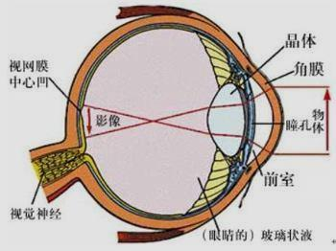
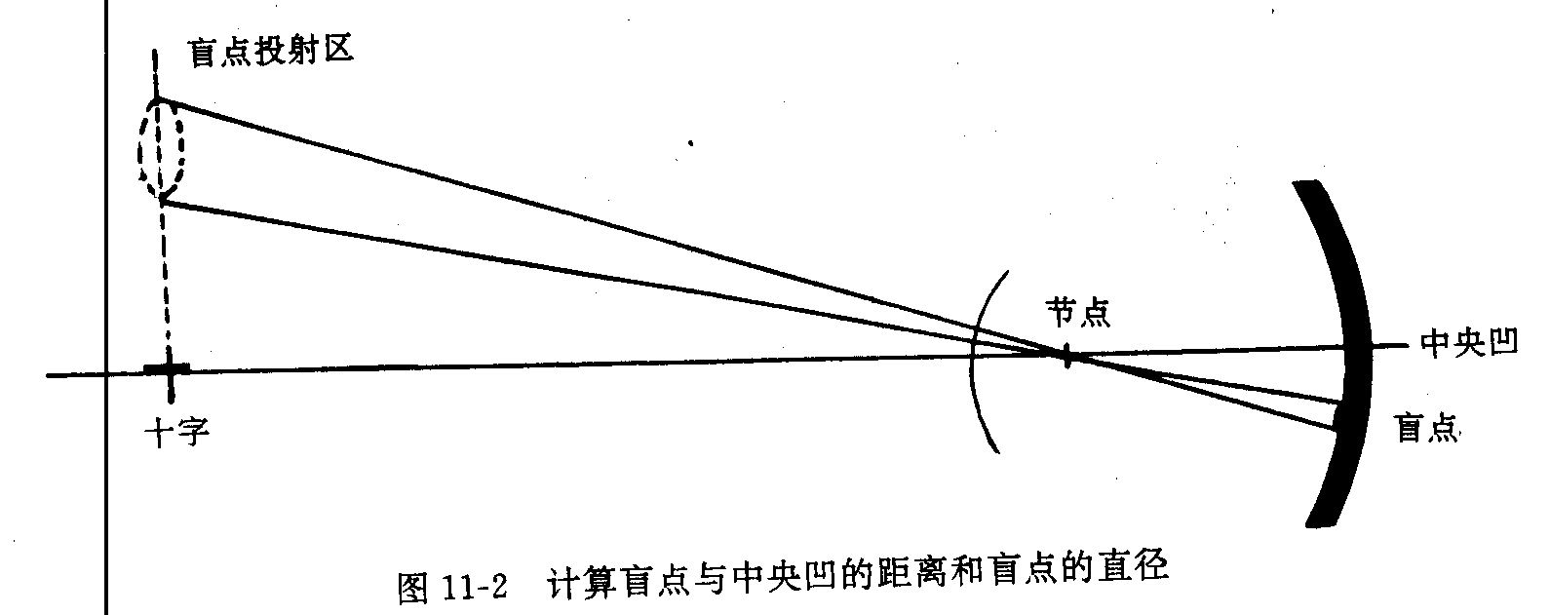
实验16 盲点的测定（选做）
I 基本实验原理
视网膜在视神经穿出部，即视神经乳头部（视盘）缺乏感光细胞，外来光线在此处成像时不能形成视觉，称为生理性盲点，位于视网膜中央凹鼻侧的位置，直径约 1.5 mm。
由于盲点的存在，视野中必然存在盲点投射区，通过测定盲点投射区的范围，再根据物体成像规律，便可计算出盲点的大小。
某些视觉器官疾病，可导致病理性盲点。

Slide 24
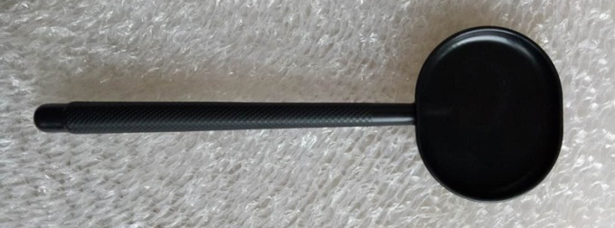
II 实验目的
学习测定盲点位置和范围的方法；
证明盲点的存在和测量其大小。
III 实验对象与器材
人（受试者）、铅笔、米尺、遮眼板、白纸
遮 眼 板

Slide 25
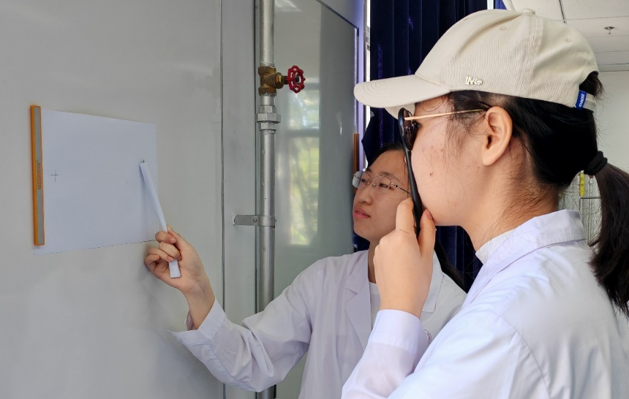
IV 实验过程
将一张白纸用磁铁固定在白板上，在纸的左边与受试者眼平行的地方用黑色墨水划”+”标记（直径不超过0.5 cm）。
受试者眼与“+”标记相距50 cm，用遮眼板遮住左眼，右眼垂直注视“+”标记，检查者将铅笔杆用白纸卷住，只露笔尖，将铅笔尖自“+”标记处沿水平线慢慢向右侧移动，当移动到受试者眼睛的余光刚刚看不见笔尖时，检查者在此作一个记号，然后继续向右水平移动，当受试者又看见笔尖时，再作一记号。

Slide 26
由所记下的两个记号连线中点起，分别沿各个方向移动笔尖，找到并记下看不见笔尖和笔尖又被看见的交界点。将所记下的各点依次连接起来，所得大致呈圆形的圈，即为受试者右眼盲点投射区域（直径约5 cm）。
计算盲点的直径
盲点的直径（未知）/ 盲点投射区的直径（测得）＝ 节点至视网膜的距离（15 mm）/节点至白纸的距离（50 cm）
即：盲点直径＝盲点投射区域的直径（mm）× 0.03
用同样的方法测量左眼的盲点投射区及盲点的直径。

Slide 27
V 注意事项
测盲点时视标要用尽量小的物体，以减小测量误差。
眼睛对不同颜色视标所测的盲点不尽相同。
所有实验每组有一套完整数据即可。所有人体实验均为无创实验。
VI 本实验需掌握的实验技术
生理性盲点的测定方法及理论依据
区别生理性盲点和病理性盲点的方法

Slide 28
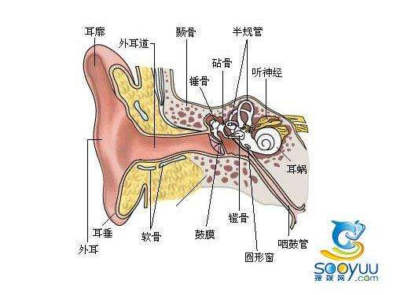
实验17 声音的传导途径（选做）
I. 基本实验原理
声音传至内耳的途径有两条：
声波－（外）耳道－鼓膜－听骨链－内耳，这是声波传导的主要途径，称为空气传导（简称气导）；
声波－颅骨－耳蜗骨壁－内耳，称为骨传导（简称骨导）。
正常人空气传导的效率远大于骨
传导，但当空气传导明显受损时，
骨传导的效率则相对增强。
Notes:
颞骨：颅骨侧面
骨传导存在实验：捂上耳朵仍然能听到自己说话。骨传导耳机。
助听器：一种微小型扩声设备，将外界的声音放大到听力损失患者需要的程度。一般适用于老年人，听力功能减退患者。
人工耳蜗：传导途径中耳蜗结构异常或受损
骨传导耳机，带骨传导耳机的眼镜

Slide 29
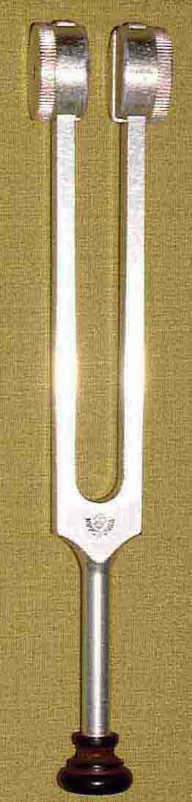
II. 实验目的
1.了解声音的空气传导和骨传导
2.比较两种传导方式的异同
III. 实验对象与器材
人（受试者），隔音耳塞，音叉（低音频，频率为256 HZ ）
音叉
Notes:
音叉锤

Slide 30
IV. 实验过程
比较同侧耳的空气传导和骨传导（任内氏试验，Rinne Test, RT）
室内保持安静，受试者背对检查者而坐，检查者敲响音叉后，立刻将音叉叉柄置于受试者的一侧颞骨乳突部，受试者可听到音叉的响声，且逐渐减弱。
当受试者刚刚听不到声音时，立刻将音叉移至同侧的外耳道（离外耳道口约1～2 cm，注意声波振动方向与外耳道方向一致），此时又可听到声音。
先将音叉置于受试者外耳道口，当刚听不到声音时，再将音叉移至同侧颞骨乳突部，受试者仍听不到声音。
证明正常人空气传导效率大于骨传导，此称为任内氏试验阳性（RT⁽⁺⁾）。
用隔音耳塞塞住受试者一侧外耳道口（相当于空气传导途径障碍），重复上述试验，则空气传导效率大大降低，甚至会等于或低于骨传导，此称为任内氏试验阴性（RT⁽⁻⁾）。
Notes:
颞骨temporal bone位于颅骨两侧，并延至颅底，参与构成颅底和颅腔的侧部，形状不规则，以外耳门为中心可分为颞鳞、鼓部和岩部3部分，周围与顶骨、枕骨及蝶骨相接。由鳞部、鼓部、乳突部、岩部和茎突组成。颞骨嵌于蝶骨、顶骨和枕骨之间，参与组成颅中窝与颅后窝，与大脑及颅内的许多重要神经血管关系密切。

Slide 31
比较两侧耳的骨传导（魏伯氏试验，Weber Test, WT）
将发音的音叉柄置于受试者前额正中发迹处，令受试者比较两耳的声音强度（正常人两耳声音强度应相等）。
用隔音耳塞塞住受试者一侧耳孔，重复上述试验，此时，令受试者比较两耳声音强度（正常人被耳塞塞住的一侧感受的声音强度高于对侧）。
Notes:
正常人空气传导效率比骨传导效率高，但此实验条件下空气传导所能接收到的声音信号较弱，所以整体听觉效率较低。听神经收集到的信号以骨传导为主。
当外耳道被塞住时，该侧空气传导效率大大降低，骨传导效率大大提到，所以感受到的声音就较大。

Slide 32
V. 注意事项
室内必须保持安静，以免影响听觉效果。
不同频率的音叉须采取不同的敲击法。低频音叉（256 Hz）前端可敲于手掌鱼际部，中频音叉（512 Hz）敲于膑骨。切忌在坚硬物体上敲击音叉以免损坏。
在操作过程中，只能用手握住音叉的叉柄，避免叉支与皮肤、毛发和任何物体接触。
音叉置于外耳道时，应使振动方向对准外耳道口。
VI. 本实验应掌握的实验技术
音叉的正确使用
Notes:
或用配套的音叉锤敲击

